Slide 1
第8章 代码静态测试
中国石油大学
软件工程系

Slide 2
讲授内容
代码级缺陷
缺陷检测系统DTS
DTS检测案例
DTS技术原理

Slide 3
代码质量
高质量代码特点：
  无运行时异常
  无安全漏洞
  可读性强
  可维护性高
  可变更性强

Slide 4
软件开发规范
谷歌C++代码规范
航天嵌入式软件C语言开发标准
欧洲汽车行业软件可靠性开发标准
国军标_5369_2005
....

Slide 5
软件开发规范 举例
1 命名
1.1 【强制】不得在标识符中使用汉字。
1.2 【强制】使用有意义的单词或词组做标识符，只有做为for循环的计数变量才可以使用单字母标识符。
2. 变量
2.1 【强制】变量声明时，每行只写一个变量。
2.2 【强制】所有的变量在声明时必须给出初始值。即使本地变量实际的第一次赋值在后面的代码中，也必须在声明的地方给出初始零值。
2.3 【强制】只使用int或char、short类型做switch/case语句的判断变量，不使用long。

Slide 6
软件开发规范 举例
3. 函数
3.1 【强制】main()函数必须返回类型为int，并且有return语句返回一个值。
3.2 【建议】函数的参数的个数不超过5个。
3.3 【强制】函数的每个参数都有类型。
3.4 【强制】函数所有的参数都必须有标识符。
3.5 【强制】函数只有一个return语句。无论函数有几个逻辑出口，只能设计一个代码出口。对于需要返回值的函数，建议启用一个记录返回值的变量，只在函数的最后一句语句做return。

Slide 7
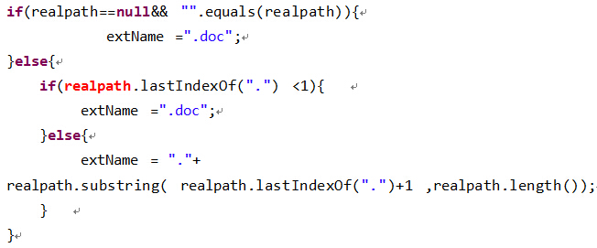
代码级缺陷

Slide 8



软件失效
(Software Failure)
软件故障
(Software Fault)
软件错误(Software Error)
缺陷
<number>/52

Slide 9
如何保证开发代码是否遵守开发规范
  人工审查
  工具自动检测

Slide 10
缺陷检测工具
Klocwork
Coverity
FindBugs
PMD
DTS
...

Slide 12
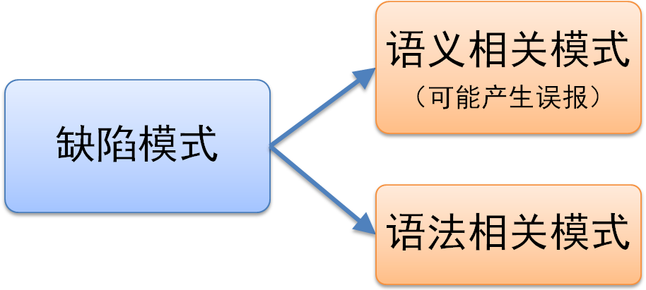
缺陷模式

Slide 13
缺陷模式分类
故障模式
会导致系统运行错误
一般由疏忽造成的
漏洞模式
缺陷模式
会导致系统被攻击
一般由疏忽、不理解造成的
疑问代码模式
多余、低效的代码
不理解、低水平程序员造成的
规则模式
不符合规则的代码
低水平程序员造成的

Slide 14
缺陷检测系统DTS
DTS（Defect Test System，缺陷检测系统）是一款检测C/C++、Java程序源代码层面缺陷的软件。
自2006年开发，2009年产品开始发行，目前版本是8.0。

Slide 15
DTS技术指标
适用范围：Java、C/C++(VC)
自动程度：自动扫描源代码，产生可疑缺陷点IP
检测缺陷的种类：可对故障模式、安全模式、疑问模式等上百种缺陷模式实施测试。
检测效率：对语法类缺陷的检测率接近100%，对语义类缺陷的误报率和漏报率低，达到同类产品的国际先进水平
缺陷定位：准确定位引起缺陷的变量名称、定义行和代码行位置
缺陷确认：用户利用系统所提供的缺陷确认界面，可以很方便的进行缺陷确认操作
测试时间：数十万行的程序可以在大约2小时内完成测试
易用性：使用方便、界面友好，无需软件测试专业技术
缺陷统计：可以按文件、单元、时间、开发人员等统计所检测到的缺陷

Slide 16
DTS产品形态
单机版：DTS+USB加密狗
网络版：USB加密狗运行在服务器上
云平台版：基于Hadoop的云测试平台

Slide 17
故障模式的NPD_Check例子
383 PV_STATUS RC_UpdateBuffer(VideoEncData *video, Int currLayer, Int num_skip)
384 {
385 rateControl *rc = video->rc[currLayer];
386 MultiPass *pMP = video->pMP[currLayer];
387
388 if (video == NULL || rc == NULL || pMP == NULL)
389 return PV_FAIL;
…
403 }

Slide 18
故障模式的ML例子
179 if (file) {
180 FILE *fp;
181 fp = fopen(file, "r");
182 if (fp == NULL) {
183 perror("Cannot fopen");
184 exit(-1);
185 }
186 return rtnl_from_file(fp, accept_msg, stdout);
187 }

Slide 19
故障模式的IAO例子
967 status_t preProcessImage(Bundle* bundle, const sp<AaptAssets>& assets,
968 const sp<AaptFile>& file, String8* outNewLeafName)
969{
……
1060 if (bundle->getVerbose()) {
1061 fseek(fp, 0, SEEK_END);
1062 size_t oldSize = (size_t)ftell(fp);
//fp为空的话，ftell将返回0
1063 size_t newSize = file->getSize();
1064 float factor = ((float)newSize)/oldSize;
……
1067 }
}

Slide 20
DTS测试案例
上海证券交易所
天津银行
北京农商行

Slide 21
DTS对天宫1的测试效果
在北京航天飞行测控中心：测试6个软件（67252行），发现：
  故障18个
  安全缺陷7个
  疑问代码 81个
  规则缺陷106个
西安卫星测控中心：测试6个软件（90186行），发现：
  故障45个
  安全缺陷39个
  疑问代码 371个
  规则缺陷455个

Slide 22
DTS对神舟7的测试效果
软件来源 | 软件名称 | 文件数目 | 文件长度 | IP数目 | 故障数目 | 软件类型
神舟7 | 项目1 | 20 | 179K | 7 | 0 | C++
神舟7 | 项目2 | 66 | 822K | 38 | 3（内存泄漏） | C++
神舟7 | 项目3 | 87 | 207K | 18 | 0 | C++
神舟7 | 项目4 | 81 | 891K | 45 | 3（内存泄漏） | C++
神舟7 | 项目5 | 20 | 227K | 23 | 3（2个内存泄漏+1个未初始化） | C++
神舟7 | 项目6 | 29 | 253K | 91 | 4（1个内存泄漏+3个未初始化） | C++
神舟7 | 项目7 | 23 | 227K | 76 | 0 | C++
神舟7 | 项目8 | 19 | 273K | 5 | 0 | C++
合计 |  | 345 | 3079K | 303 | 13 | C++

Slide 23
对嫦娥2的测试效果
 | 之前发现的缺陷数（人工审查、Testbed和Code-CAST工具、确认阶段的动态测试） | C版本 | 代码行数 | 分析 耗时 (s) | DTS测试发现的缺陷数 | 人工确认 缺陷数
软件01 | 410
软件02 | 49
软件03 | 73 | keil | 7659 | 287 | 21 | 21
软件04 |  | keil | 3972 | 39 | 12 | 5
软件07 | 16 | keil | 1059 | 13 | 28 | 28
软件08 | 39 | gcc | 2539 | 37 | 94 | 94
软件09 | 20 | gcc | 2341 | 46 | 92 | 77
软件10 | 19 | gcc | 1884 | 36 | 14 | 10
软件11 | 59 | gcc | 1582 | 28 | 6 | 6
软件12 | 19 | gcc | 1509 | 41 | 7 | 7
软件19 | 36 | keil | 1377 | 9 | 9 | 9
软件20 | 19 | keil | 308 | 2 | 1 | 1
软件21 | 37 | keil | 1243 | 16 | 33 | 33
软件22 | 38 | Keil | 1132 | 20 | 106 | 102
软件23 | 39 | keil | 2155 | 20 | 185 | 185
软件24 | 48 | gcc | 1599 | 22 | 50 | 50
软件26 |  | keil | 408 | 2 | 2 | 2
软件27 |  | keil | 1044 | 11 | 16 | 5
软件28 |  | keil | 1959 | 14 | 72 | 72

Slide 24
DTS对嫦娥17个软件的测试：
  发现6个严重故障（三个数组越界、三个非法计算，能导致系统崩溃）
  发现539个疑问代码缺陷
  发现176个规则缺陷

Slide 25
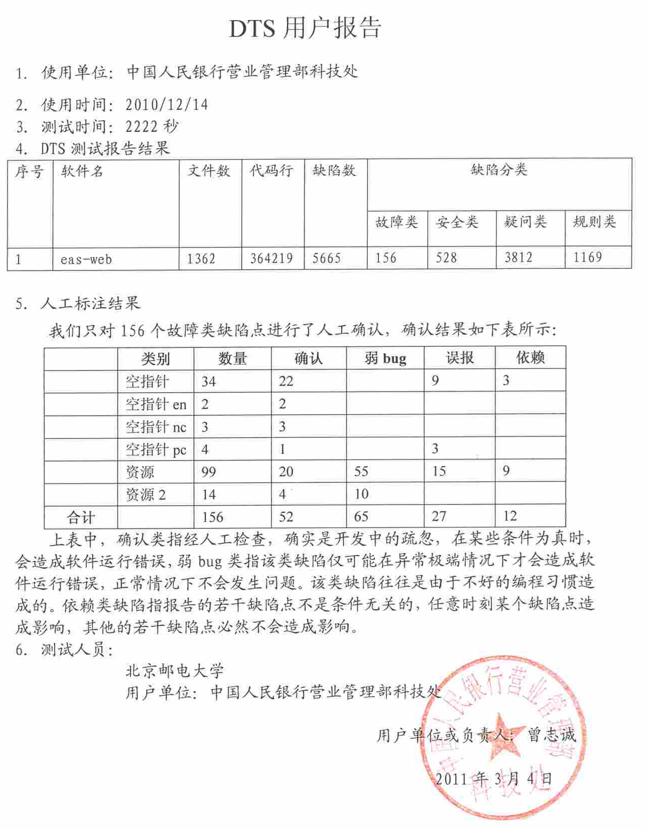
人民银行营业管理部科技处的测试使用报告
eas-web系统是人民银行的一个核心应用程序之一，主要功能是对各大商业银行的账户信息进行审核（企业账户）和备案（个人账户）

Slide 26
测试效果
应用DTS5.0对1322368万行Java开源代码、244282万C/C++开源代码的测试结果为：
  故障密度：0.95个/KLOC（Java)， 2.17个/KLOC（c/c++)
  安全漏洞：1.1个/KLOC（Java)， 2.28个/KLOC（c/c++)
  疑问代码：5.58个/KLOC（Java)， 7.09个/KLOC（c/c++)
  规则缺陷：155.6个/KLOC（Java)， 71.5个/KLOC（c/c++)

Slide 27
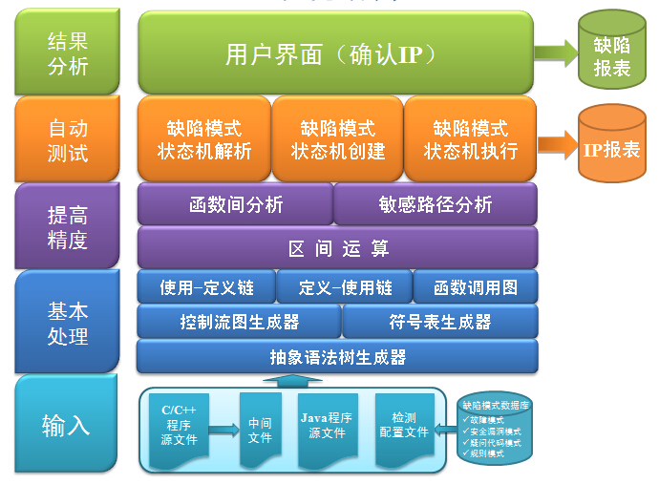
DTS技术原理

Slide 28
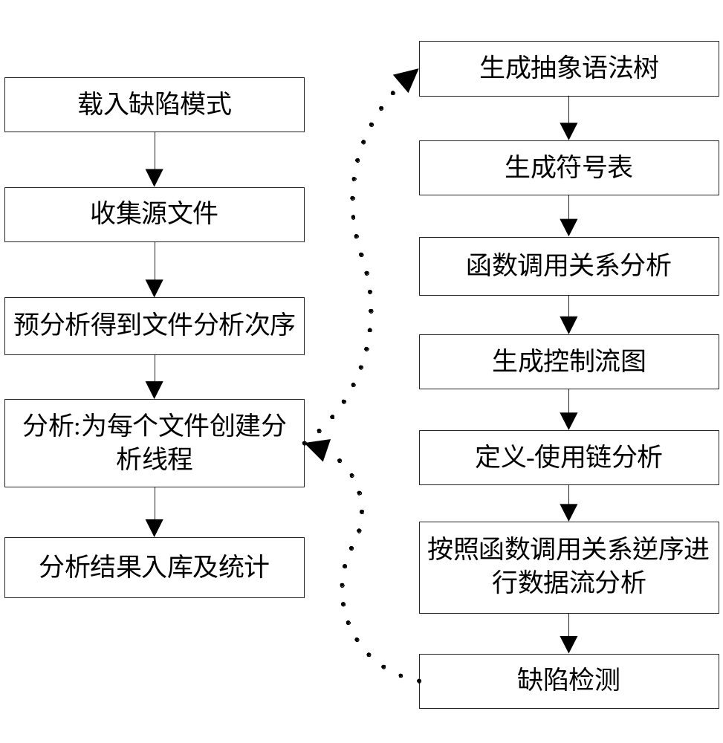
DTS整体分析流程

Slide 29
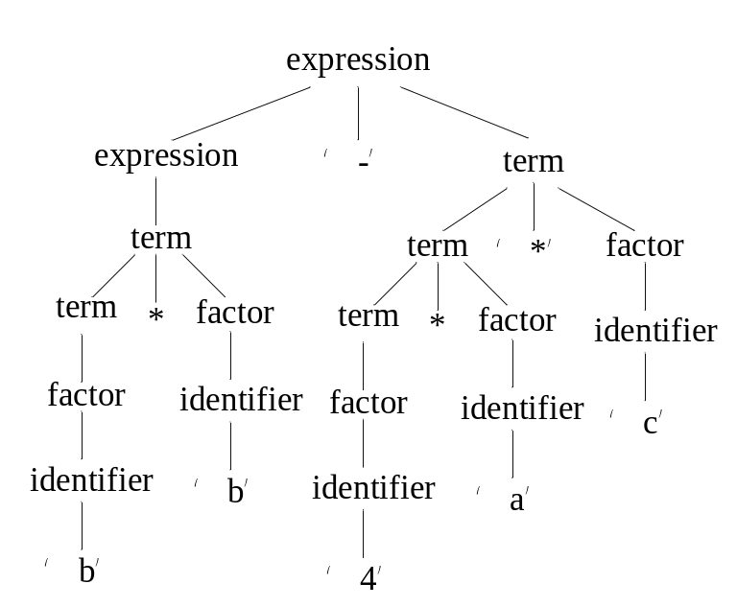
抽象语法树生成
抽象语法树（AST, Abstract Syntax Tree）：根据需要对程序的语法树做适当的简化和修改
表达式b*b-4*a*c的分析树
  expression → expression ‘+’ term | expression ‘-’ term | term
  term → term ‘*’ factor | term ‘/’factor | factor
  factor → identifier | contant | ‘(’expression ‘)’

Slide 30
抽象语法树生成单元处理流程
C源程序
创建抽象语法树的C分析器
C.jjt
JJTree
C.jj
JavaCC
抽象语法树数据结构定义java文件
内存中的抽象语法树结构

Slide 31
符号表生成单元
符号表被用来记录标记符（名字）的作用域以及声明使用信息，它将每个标识符与其声明位置进行映射。
int a;
void main(int b)
{
int c;
c++;
a=c;
}
SourceFileScope:
(classes: )( methods :main)( variables :a)
MethodScope (main)(variables:b)
LocalScope:(variables:c)

Slide 32
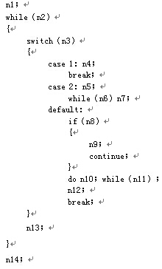
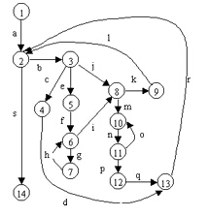
控制流图生成单元
控制流图是一种反映程序逻辑控制流程的有向图。

Slide 33
区间运算单元
区间运算的目的是对程序中出现的变量和表达式的取值范围进行跟踪，为进一步的程序分析提供精确的信息支持。所谓变量v的区间，就是指变量v的取值范围。
区间类型 | C数据类型
DoubleDomain | double、float
IntegerDomain | byte、char、short、int、long
BooleanDomain | boolean
PointDomain | Struct、enum，union等

Slide 34
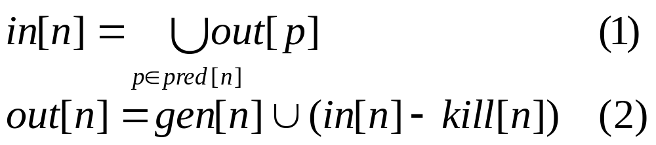
数据流计算方程
in[n]：到达节点 数据流信息。
out[n]：节点 的出口数据流信息。
gen[n]：节点 中新产生或改变的数据流信息。
kill[n]：节点 中“注销”或“被改变”的数据流信息。
pred[n]：节点 的所有前驱节点集合。

Slide 35
缺陷模式状态机计算单元
缺陷模式状态机计算单元解析缺陷模式描述XML文件和相应的动作CLASS文件，将其读入内存形成缺陷模式状态机，然后对抽象语法树的函数节点进行处理，依据缺陷模式状态机创建相应的缺陷模式状态机实例并计算和跟踪其状态转换，一旦发现进入错误状态即报告一个缺陷检查点。

Slide 36
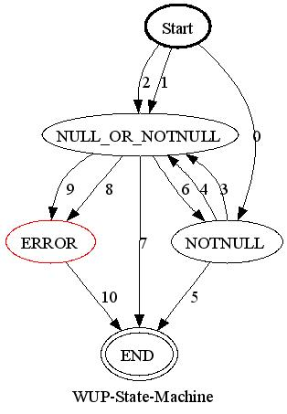
空指针引用缺陷状态机

